Slide 1
LE Service en ligne orientation
Les 4 étapes à suivre en ligne pour demander une voie d’orientation après la 3e
Service en ligne Orientation – Phase définitive 2023

Slide 2
Connexion au service en ligne Orientation
Compatible avec tous types de supports, tablettes, smartphones, ordinateurs
Accès avec l’adresse unique teleservices.education.gouv.fr
Service en ligne Orientation – Phase définitive 2023

Slide 3
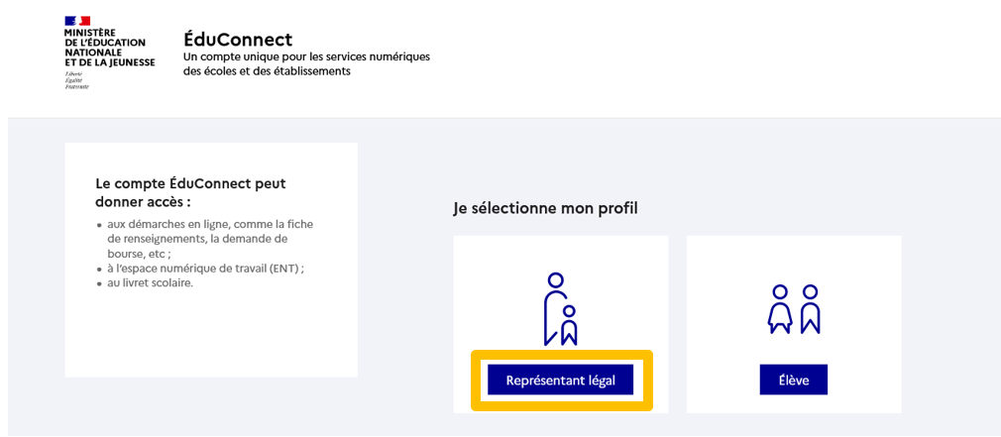
Le compte d’un représentant légal permet de saisir les choix définitifs et de répondre aux propositions du conseil de classe.
Le compte d’un élève permet uniquement de consulter les saisies effectuées par le représentant légal.
Connexion au service en ligne Orientation
Service en ligne Orientation – Phase définitive 2023

Slide 4
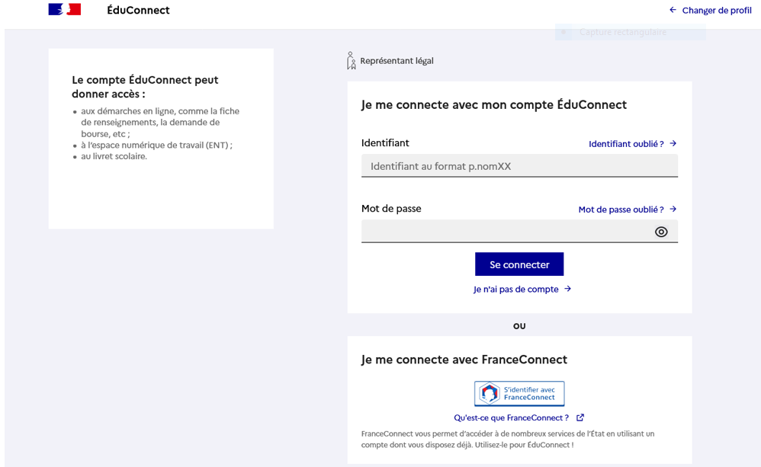
Connexion au portail Scolarité services avec mon compte EduConnect. Accès avec l’identifiant et le mot de passe transmis par le chef d’établissement. .
Connexion au service en ligne Orientation
Service en ligne Orientation – Phase définitive 2023

Slide 5
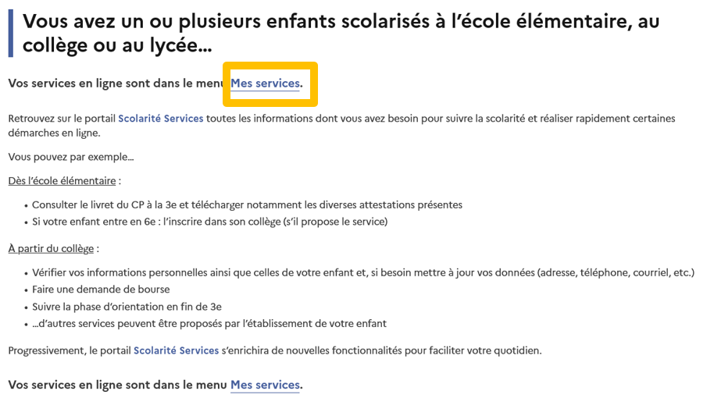
Connexion au service en ligne Orientation
Accès aux services en ligne dans le menu Mes services.
Service en ligne Orientation – Phase définitive 2023

Slide 6
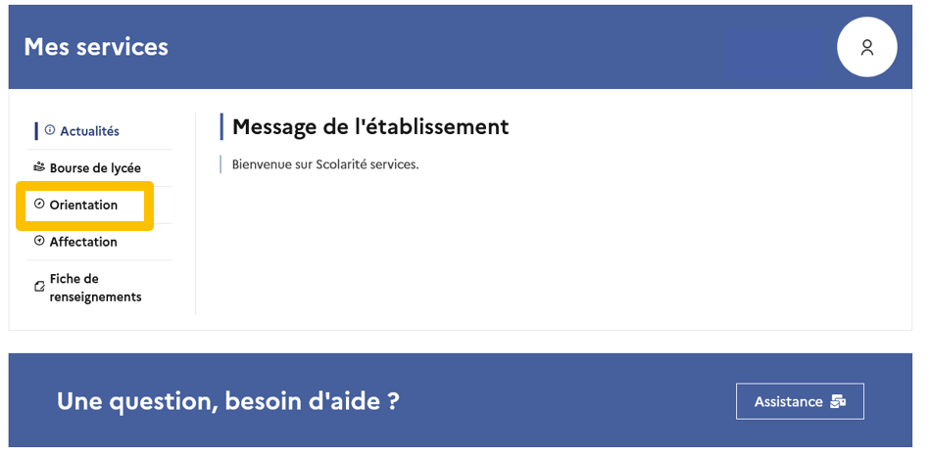
Connexion au service en ligne Orientation
Sur la page d’accueil de Scolarité services je clique sur Orientation à partir de la date indiquée par le chef d’établissement.
Service en ligne Orientation – Phase définitive 2023

Slide 7
2. Saisie des choix définitifs
Service en ligne Orientation – Phase définitive 2023

Slide 8
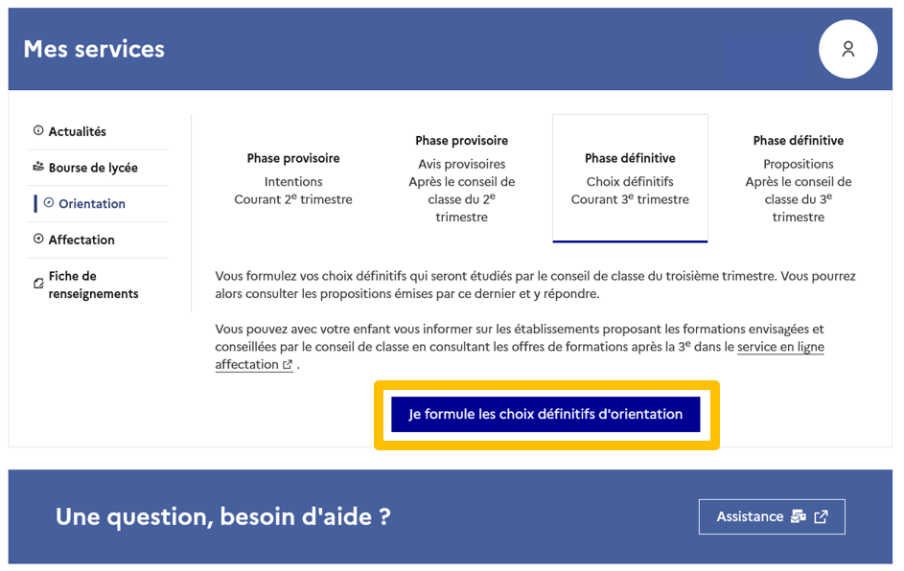
Saisie des choix définitifs
Présentation de chaque phase pour repérer les différentes étapes.
Service en ligne Orientation – Phase définitive 2023

Slide 9
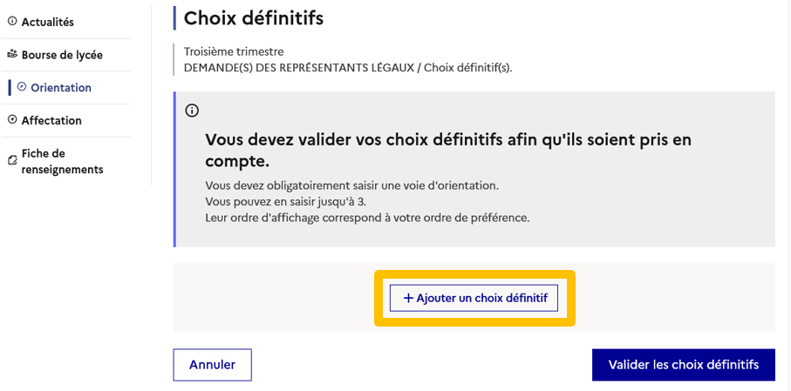
Saisie des choix définitifs
Le bouton « + Ajouter un choix définitif » ouvre une pop-up qui permet la sélection d’une voie d’orientation, les choix doivent être validés pour être enregistrés.
Service en ligne Orientation – Phase définitive 2023

Slide 10
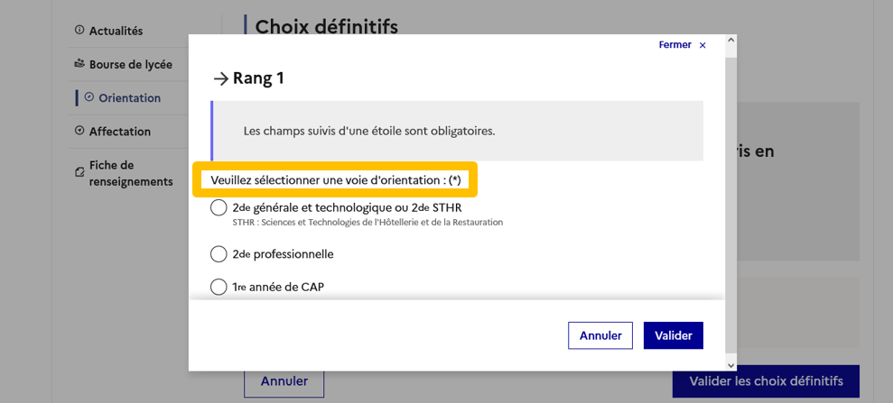
Saisie des choix définitifs
La sélection d’une voie se fait dans l’ordre de préférence, il est possible de les modifier jusqu’à la fermeture du service en ligne Orientation à la date indiquée par le chef d’établissement.
Service en ligne Orientation – Phase définitive 2023

Slide 11
3.Validation des choix définitifs
Service en ligne Orientation – Phase définitive 2023

Slide 12
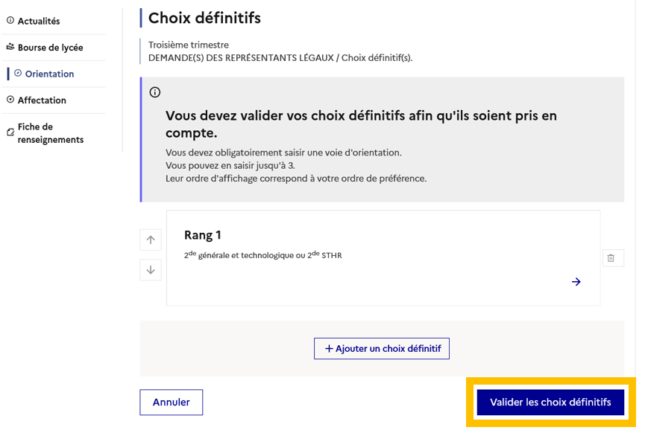
Validation des choix définitifs
Le récapitulatif des choix définitifs doit être validé pour être enregistré.
Service en ligne Orientation – Phase définitive 2023

Slide 13
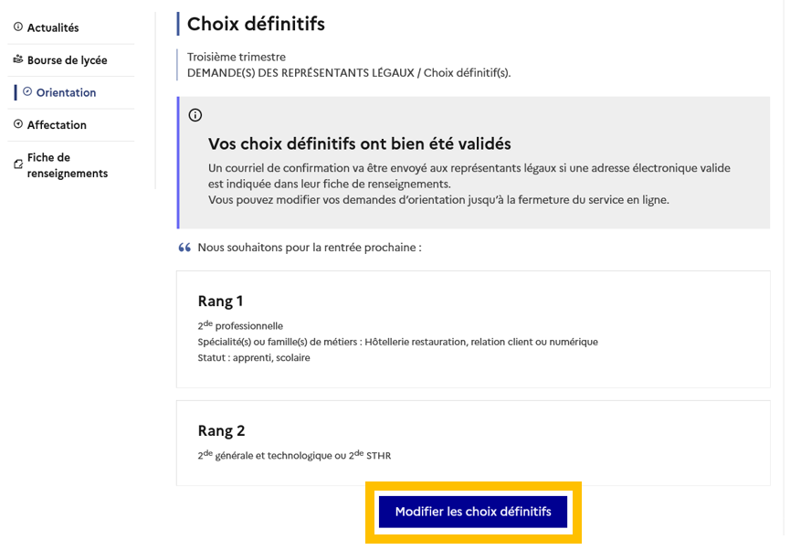
Validation des choix définitifs
Un courriel avec le récapitulatif des choix est transmis à chaque représentant légal.
Les choix peuvent être modifiés jusqu’à la fermeture du service en ligne.
Service en ligne Orientation – Phase définitive 2023

Slide 14
4. Réponse aux propositions du conseil de classe
Service en ligne Orientation – Phase définitive 2023

Slide 15
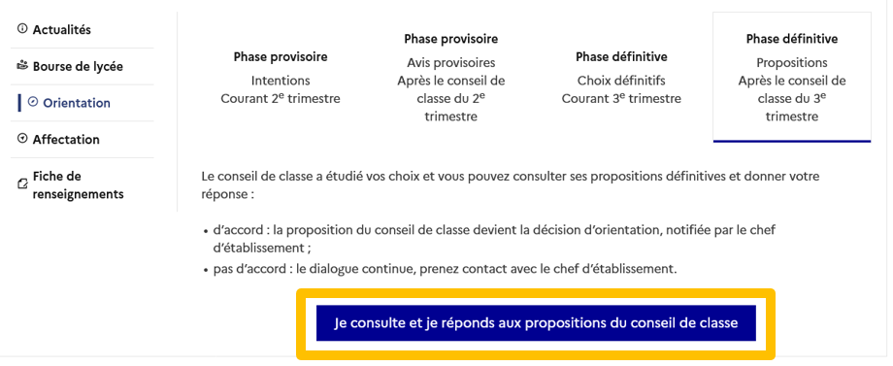
Réponse aux propositions du conseil de classe
L’un ou l’autre des représentants légaux peut répondre aux propositions du conseil de classe.
Service en ligne Orientation – Phase définitive 2023

